Slide 1
«Букет для ветерана»
Цель - I вариант: составь одинаковые букеты.
II вариант: составь букеты из равного количества цветов.
Решение игровых задач: обучение вербализации своих действий; согласование количественных числительных с существительными; упражнение в употреблении в самостоятельной речи предложных конструкций, слов выражающих пространственное взаиморасположение предметов.

Slide 2
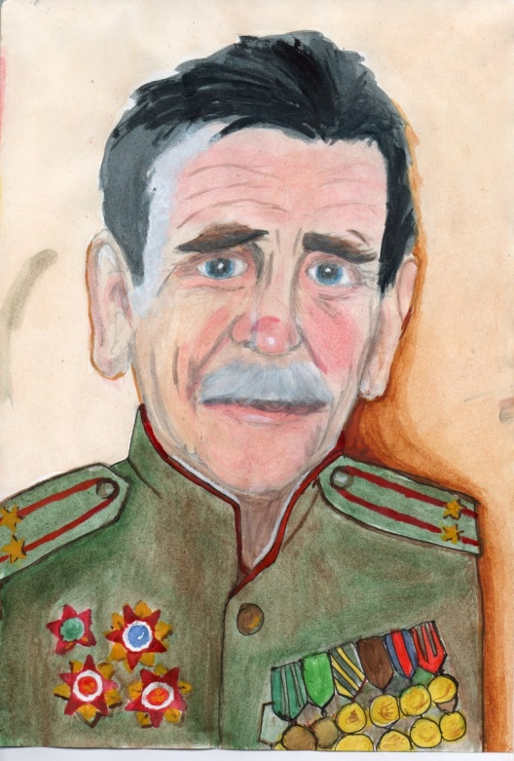
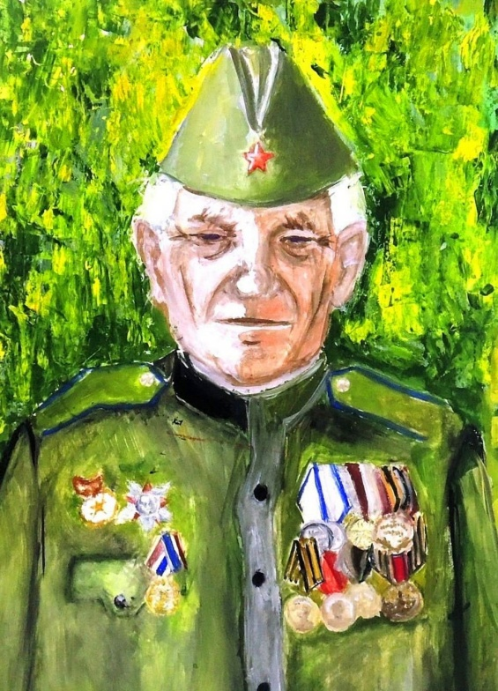
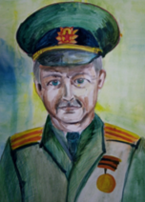
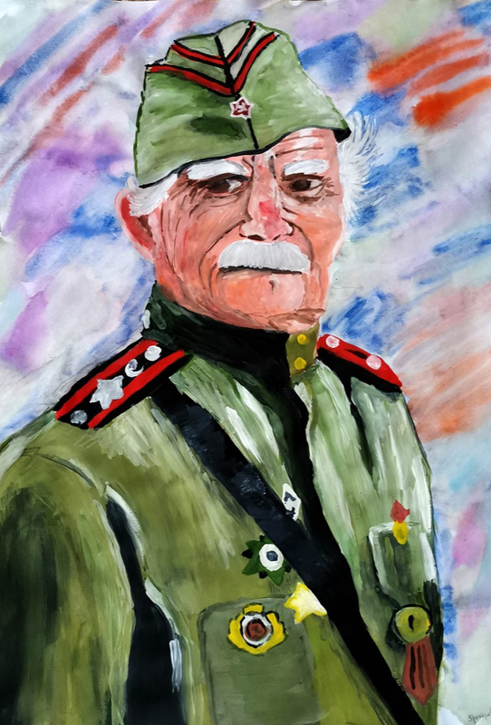
Колесникова Надежда Геннадьевна, учитель-логопед
МБДОУ - детский сад №196
Цель - I вариант: составь одинаковые букеты.
II вариант: составь букеты из равного количества цветов.
(Решение логопедических задач: обучение вербализации своих действий; согласование количественных числительных с существительными; упражннение в употреблении в самостоятельной речи предложных конструкций, слов выражающих пространственное взаиморасположение предметов)
Возраст детей - старший дошкольный возраст (воспитанники с ОНР)

